Slide 1
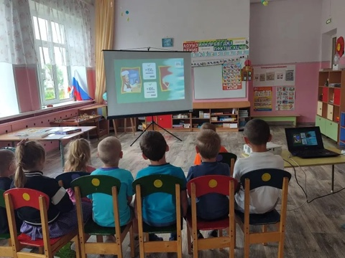
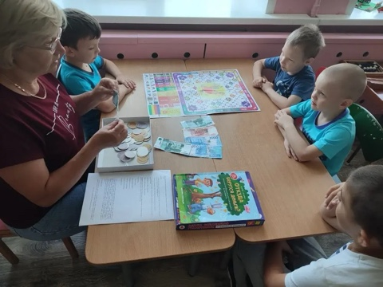
Финансовая грамотность дошкольника не только приближает ребенка к реальной жизни, обучая его ориентироваться в происходящем в стране, но и формирует деловые качества личности. В нашем детском саду проводится планомерная работа по обучению детей финансовой грамотности.

Slide 2
